Slide 1

转变职能，谋求发展
持续推进招标投标改革创新
吉林省建设工程招投标管理处 赵桂君
2019年9月

Slide 2
加强制度建设，营造良好招标投标市场环境
目录
创新监管方式，打造诚信招标投标市场秩序
规范招标代理机构服务行为，推进招标代理行业信用建设
夯实招标投标管理措施，加快完善吉林省招标投标制度体系

Slide 3
第一部分
加强制度建设，营造良好招标投标市场环境
01
PART 01

Slide 4
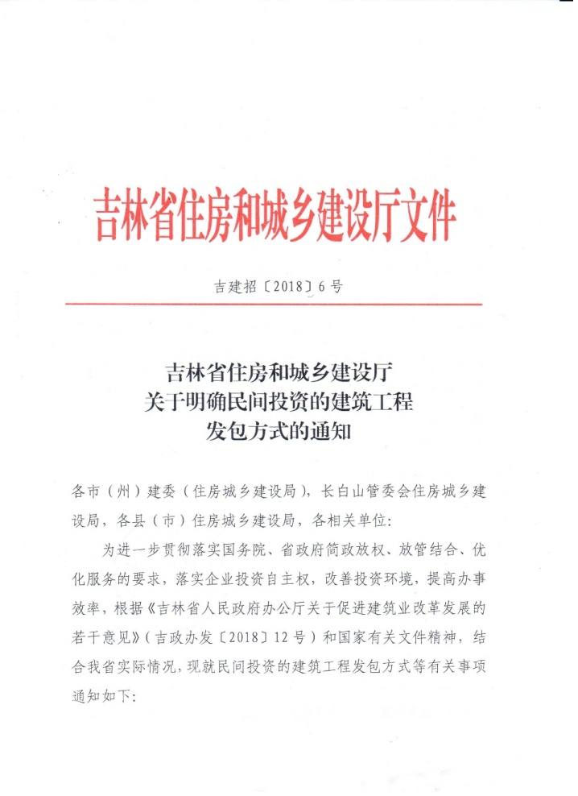
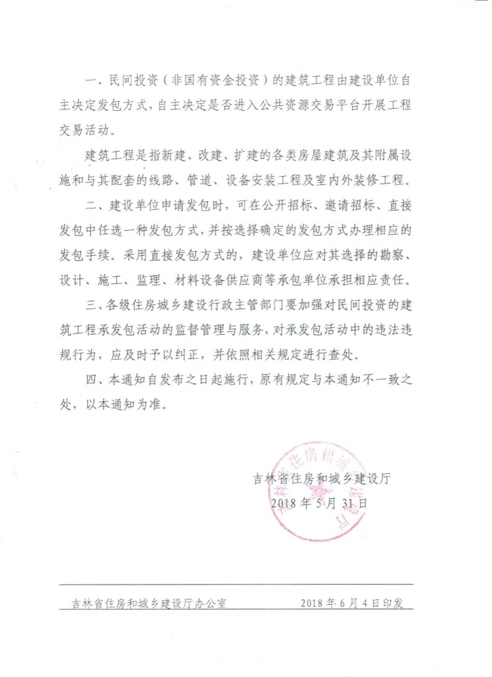
（一）放开民间投资工程的限制
减政放权、放管结合，加强服务
《关于明确民间投资的建筑工程发包方式的通知》

Slide 5
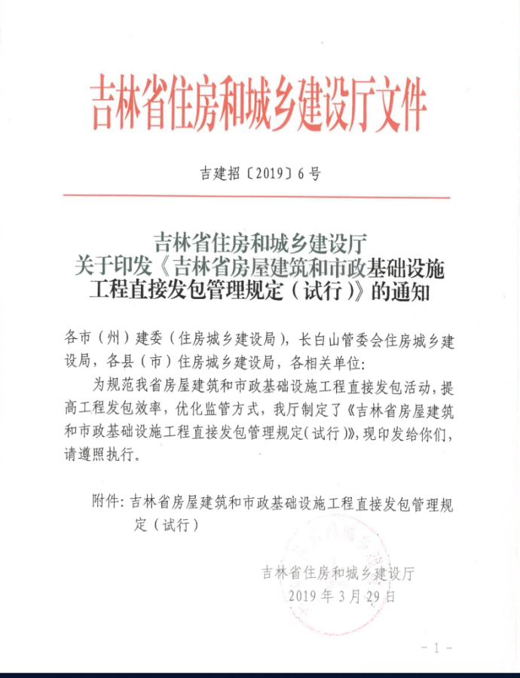

（一）放开民间投资工程的限制
减政放权、放管结合，加强服务
《吉林省房屋建筑和市政基础设施工程直接发包管理规定（试行）》
充分发挥“省建筑市场监管平台”效能 “让数据多跑路，让群众省跑腿”
直接在网上办理相关手续
01
02
建设单位申请直接发包时，无行政备案程序
强化发承包双方主体责任

Slide 6
（二）支持建筑业企业发展
加强制度建设，从根本上解决投标企业扶持政策问题
建立“优质优价、优质优先”机制
鼓励中直特级企业与本省企业组成联合体投标
对于获奖的优秀企业，在投标中给予加分，增加其中标的机率。
联合体中本省企业符合“优质优先”支持条件的，不论其在联合体成员中处于何种身份，联合体均享受获奖加分政策。
规范招标文件编制
延长项目经理投标业绩有效期
招标文件不得设置高于项目总投资20%以上的企业注册资本金、净资产、自有资产、银行授信额度等限制、排斥潜在投标人或者投标人的不合理条件。
将大、中型项目的项目经理业绩有效期由近三年调整为近五年。

Slide 7
第二部分
创新监管方式，打造诚信招标投标市场秩序
02
PART 02

Slide 8
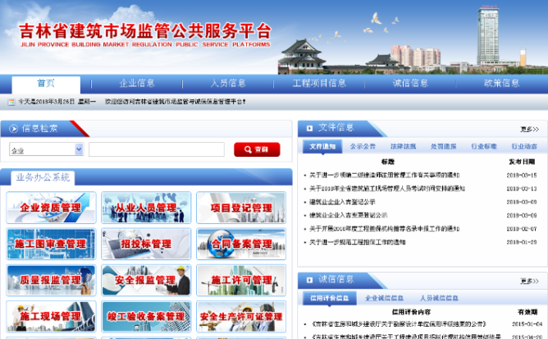
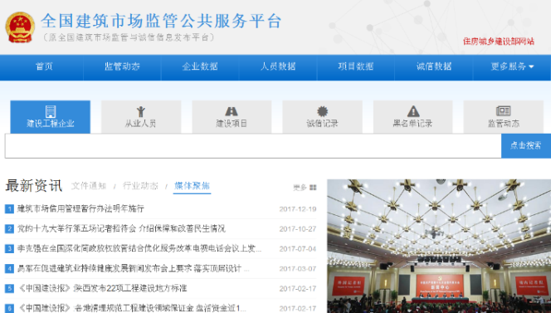
（一）实行工程业绩网上认定
加强投标业绩认定管理，杜绝投标企业业绩弄虚作假
《吉林省房屋建筑和市政基础设施工程招标评标业绩认定暂行规定》
杜绝投标人业绩弄虚作假行为
保障招标人和守法投标人权益
加强招标投标市场诚信体系建设

Slide 9
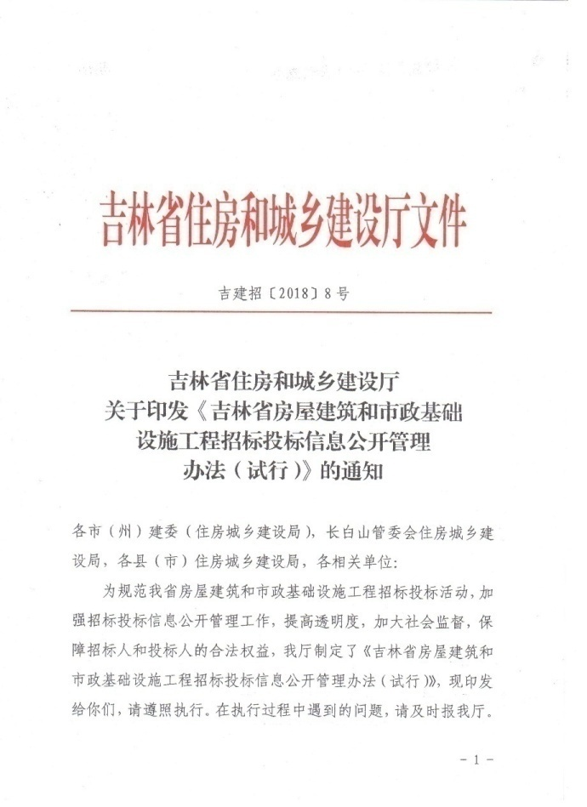
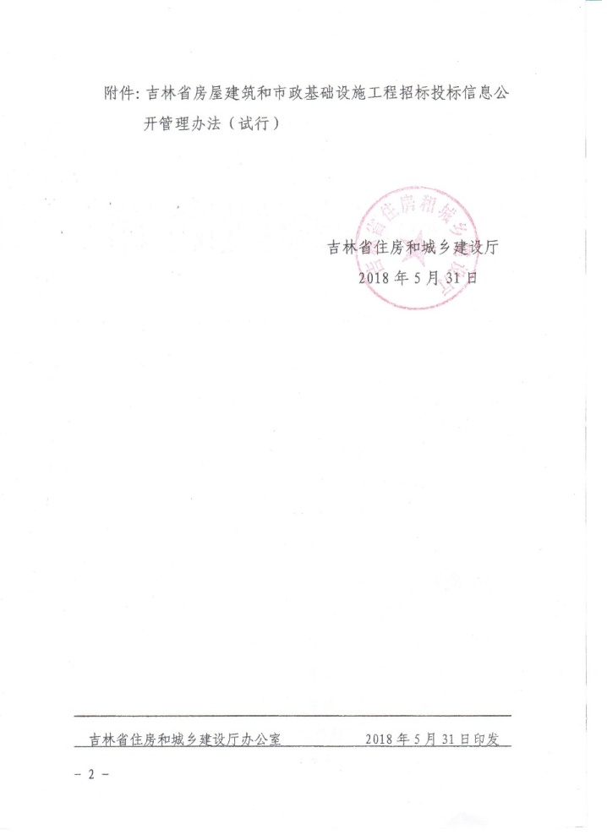
（二）招标投标信息全面公开
加大信息公开力度，实现招标投标活动的全过程动态监管
《吉林省房屋建筑和市政基础设施工程招标投标信息公开管理办法（试行）》

Slide 10
第三部分
规范招标代理机构服务行为
推进招标代理行业信用建设
03
PART 03

Slide 11
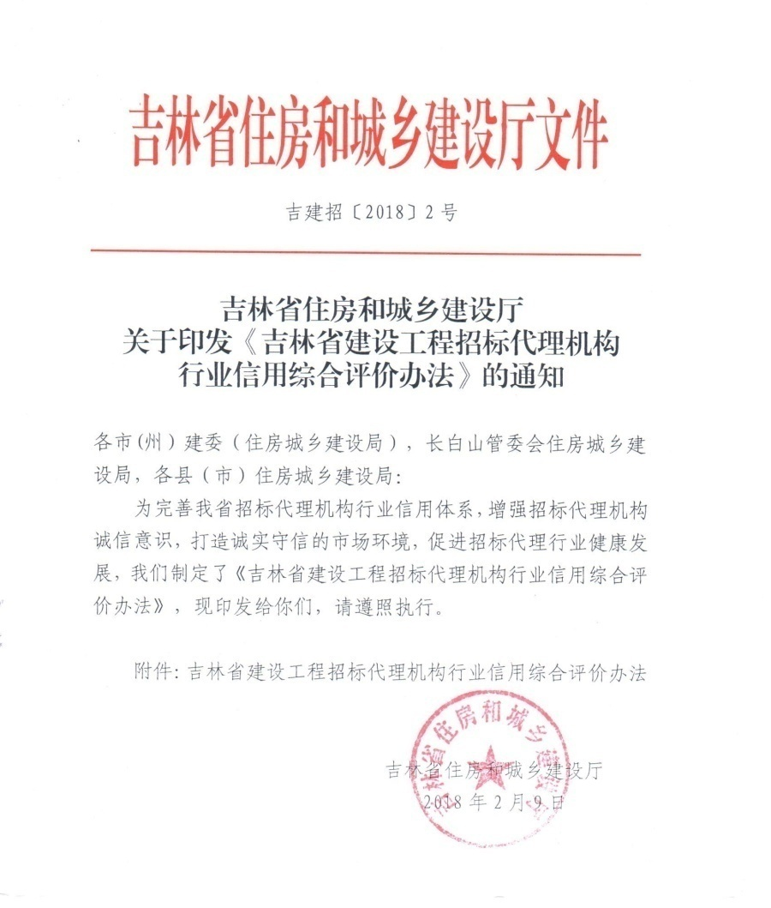
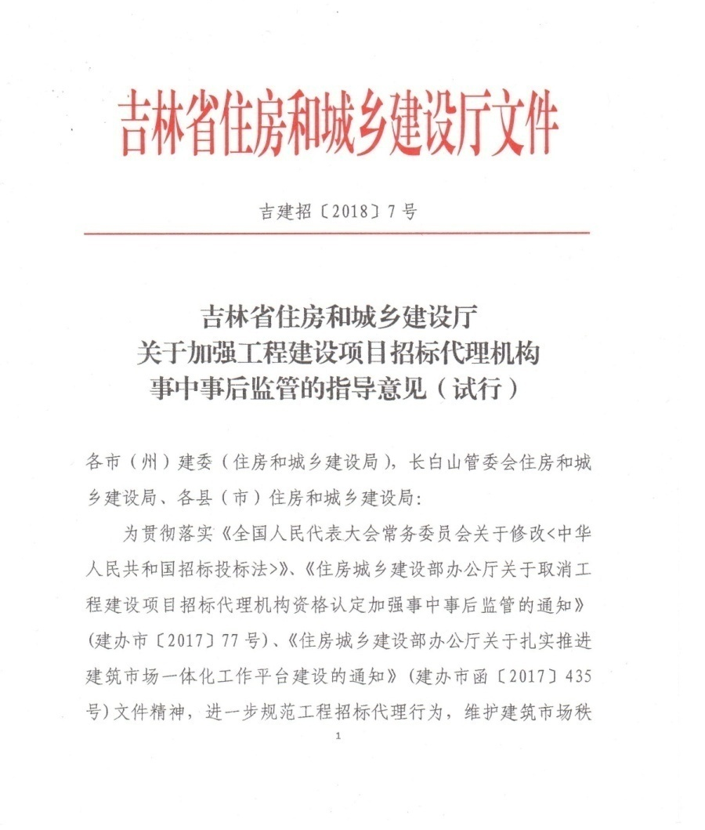
（一）规范招标代理机构服务行为
吉林省住房和城乡建设厅文件-（2018）2号，（2018）7号

Slide 12
（二）推进招标代理行业信用建设
培育良好营商环境，予以政策支持
招标代理机构人员信息登记和信息公开制度
国有投资依法必须招标的大型建设工程，技术要求复杂或具有经济、文化、历史等意义的省（市）级中小型公共建筑工程，推荐招标人选择有实力、有经验、信用评价A级的企业进行招标代理。
01
02

Slide 13
第四部分
夯实招标投标管理措施
加快完善吉林省招标投标制度体系
04
PART 04

Slide 14
加快完善吉林省招标投标制度体系
规范招标代理机构服务行为
建立工程招标代理项目负责人制度
信用档案公示制度
加强评标专家日常行为监督管理
修订《吉林省建设工程评标专家管理暂行办法》
印发《吉林省建设工程评标专家标后评估管理办法》
进一步推行电子招标投标工作
信用信息数据库建立
评标专家库互连互通
招标投标文档标准化和电子化
加强对招标投标全过程监督管理
《关于进一步规范建设工程招标投标市场秩序的通知》
《吉林省建设工程招标投标活动程序化标准》

Slide 15
感谢聆听 敬请指正
THANK YOU

